Slide 2
Video Station 嶄新亮相
為什麼要用 Video Station 5.5？
要怎麼開始使用 Video Station？
我有電影、我有影集，要怎麼分類呢？
我有一些經典系列影片，要怎麼整理呢？
我可以依照我的喜好、需求整理影片嗎？
我只能守在電腦前看影片嗎？

Slide 3
為什麼要用
Video Station 5.5?

Slide 4
為什麼要用 Video Station 5.5？
Q1
還沒開始用 Video Station 的你，
有沒有一大堆雜亂的影片蒐藏 不知道該怎麼整理呢？
A1
現在就開始用 Video Station 來建立屬於你的影片庫吧！
Q2
已經開始用 Video Station 的你，
是不是在期待著介面可以看起來更舒服？
A2
現在就更新 Video Station 來體驗最新的介面設計吧！

Slide 5
要怎麼開始使用
Video Station？

Slide 6
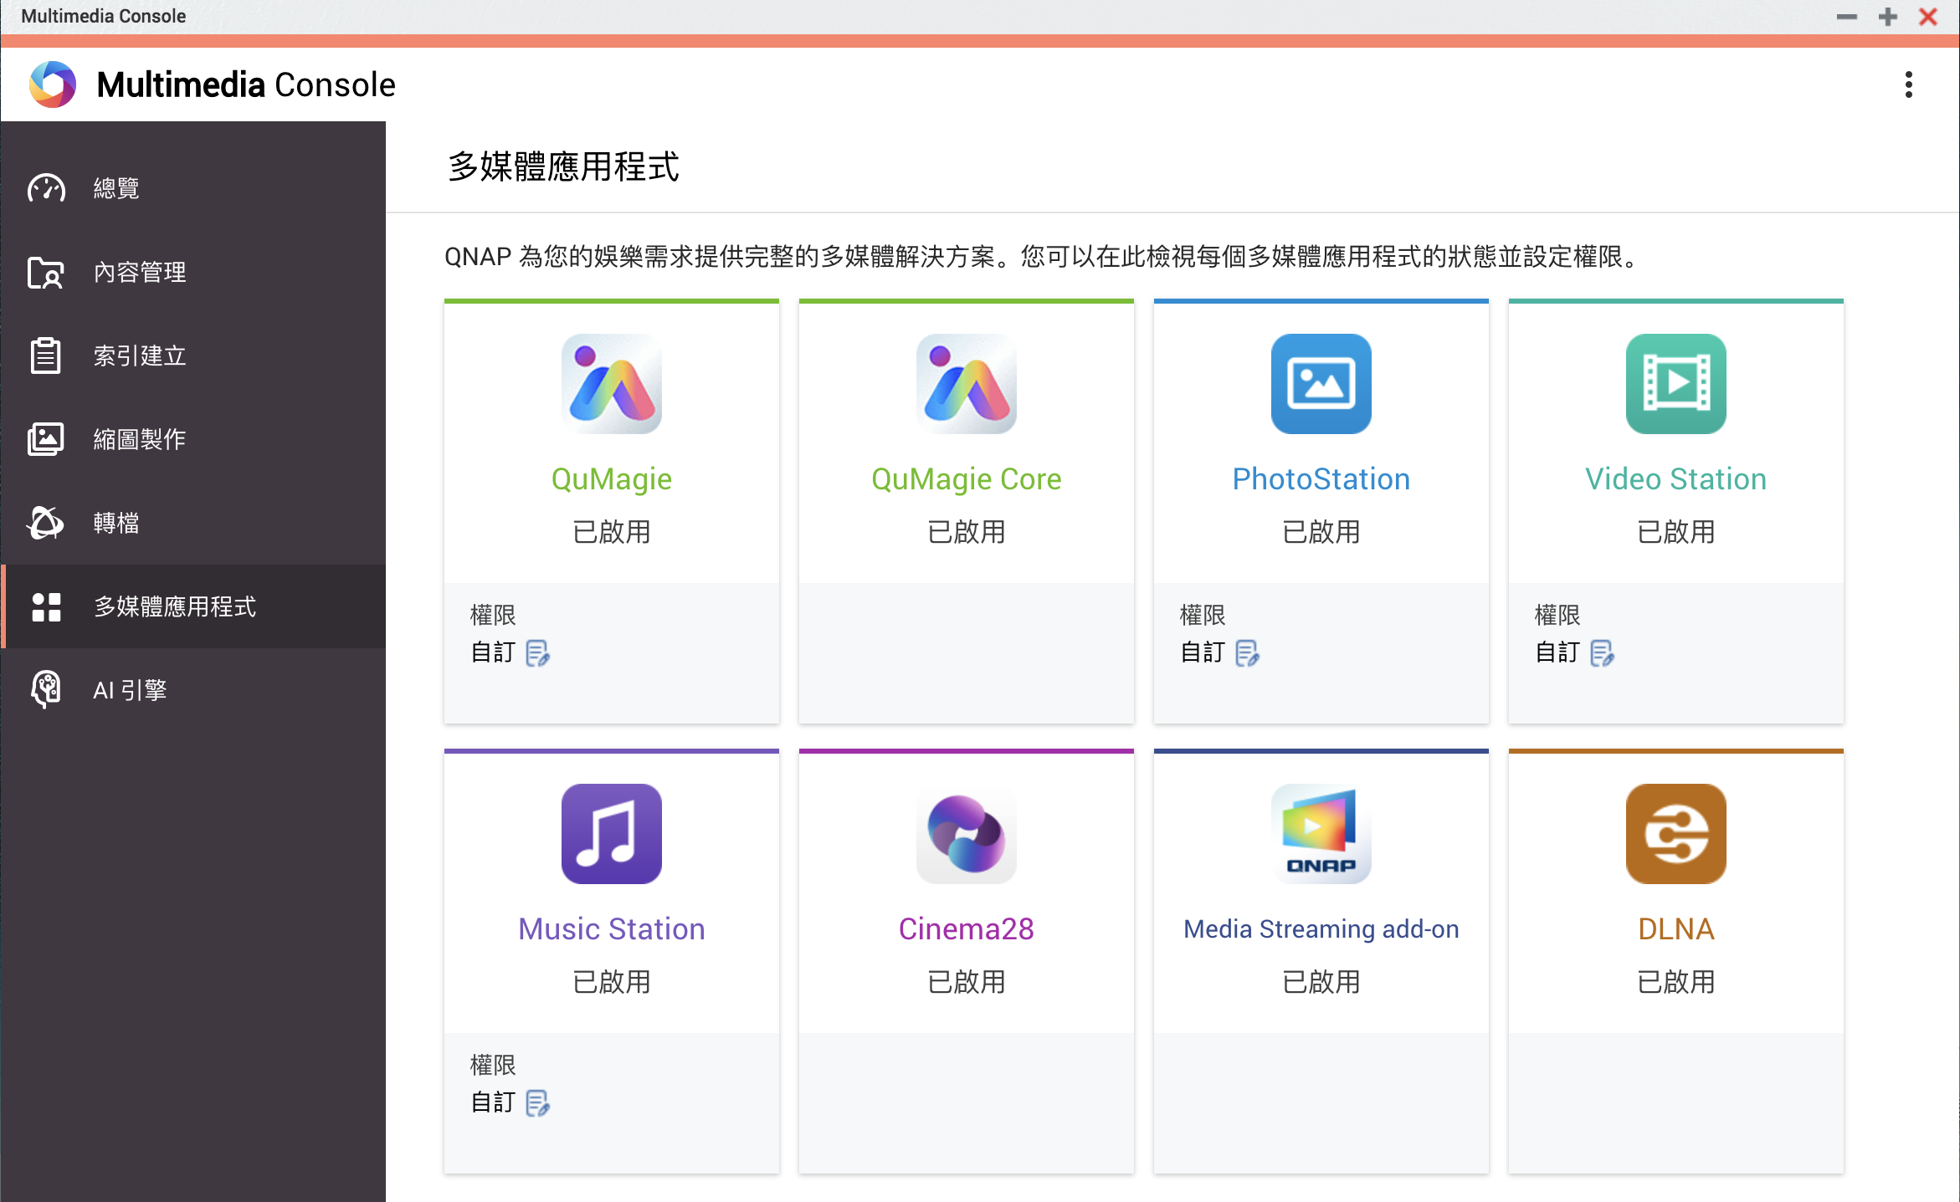
要怎麼開始使用 Video Station？
Step 1: 開啟 Multimedia Console、進入「總覽」分頁，確認「多媒體服務」已啟用。
Step 2: 進入「多媒體應用程式」分頁， 點擊 Video Station 並完成安裝。
Step 3: 進入「內容管理」分頁， 設定 Video Station 的內容來源。
Step 4: 開啟 Video Station，開始建立影片庫。

Slide 7
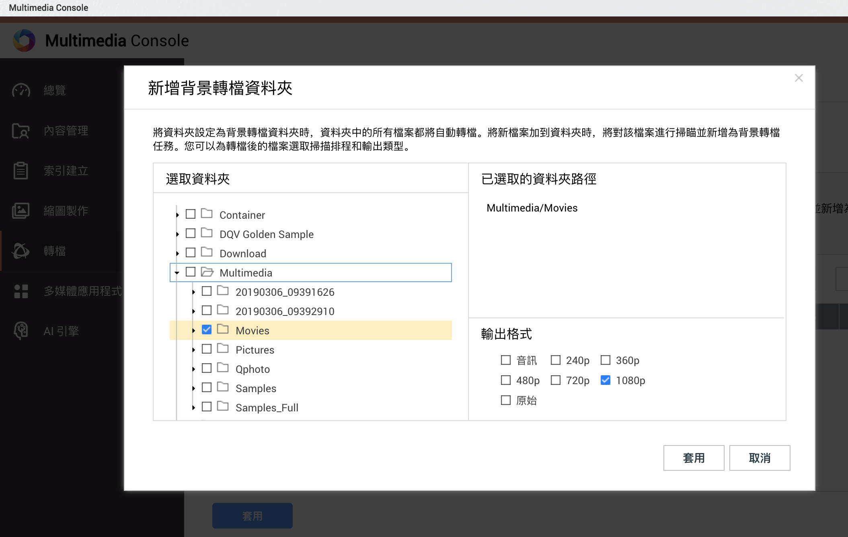
要怎麼開始使用 Video Station？
小撇步：設定「背景轉檔」讓播放更順暢
Step 1: 進入「轉檔」分頁，點擊「設定」。
Step 2: 在「背景轉檔資料夾」段落中點擊「加入」。
Step 3: 將 Video Station 的內容來源資料夾設為背景轉檔資料夾。
* 僅限 Intel 或 AMD 機種、TS-230、
TS-328 及 TS-428 使用

Slide 9
我有電影、我有影集，
要怎麼分類呢？

Slide 10
我有電影、我有影集，要怎麼分類呢？
Step 1: 開啟 Video Station。
Step 2: 進入「設定」> 「類別設定」分頁，設定各個類別對應的影片資料夾。

Slide 11
我有一些經典系列影片，
要怎麼整理呢？

Slide 12
我有一些經典系列影片，要怎麼整理呢？
Step 1: 選擇影片。
Step 2: 右鍵點擊影片， 選擇「複製到收藏」。
Step 3: 選擇收藏或新增收藏。

Slide 13
我可以依照我的喜好、
需求整理影片嗎？

Slide 14
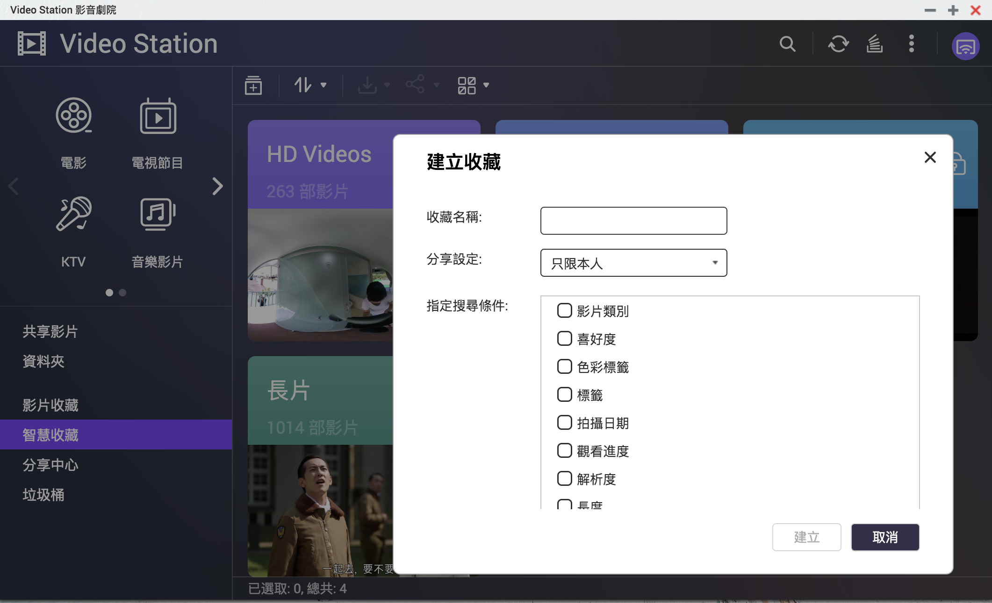
我可以依照我的喜好、需求整理影片嗎？
Step 1: 進入「智慧收藏」分頁。
Step 2: 建立智慧收藏、指定搜尋條件。
Step 3: 符合條件的影片將會自動被收錄進智慧收藏中。

Slide 16
我只能守在電腦前看影片嗎？

Slide 17
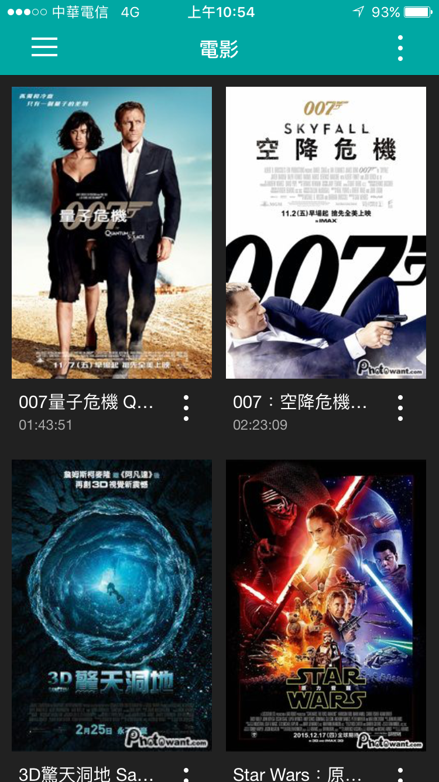
你可以在手機上隨時隨地想看就看
Qvideo
Android / iOS 雙作業系統支援
完整支援 Video Station 媒體資料庫
同步影片播放紀錄
360 影片播放和 VR 影片模式
影片離線觀看
一鍵追劇
支援第三方播放器播放: MX Player、VLC Player...
多房影音串流

Slide 18
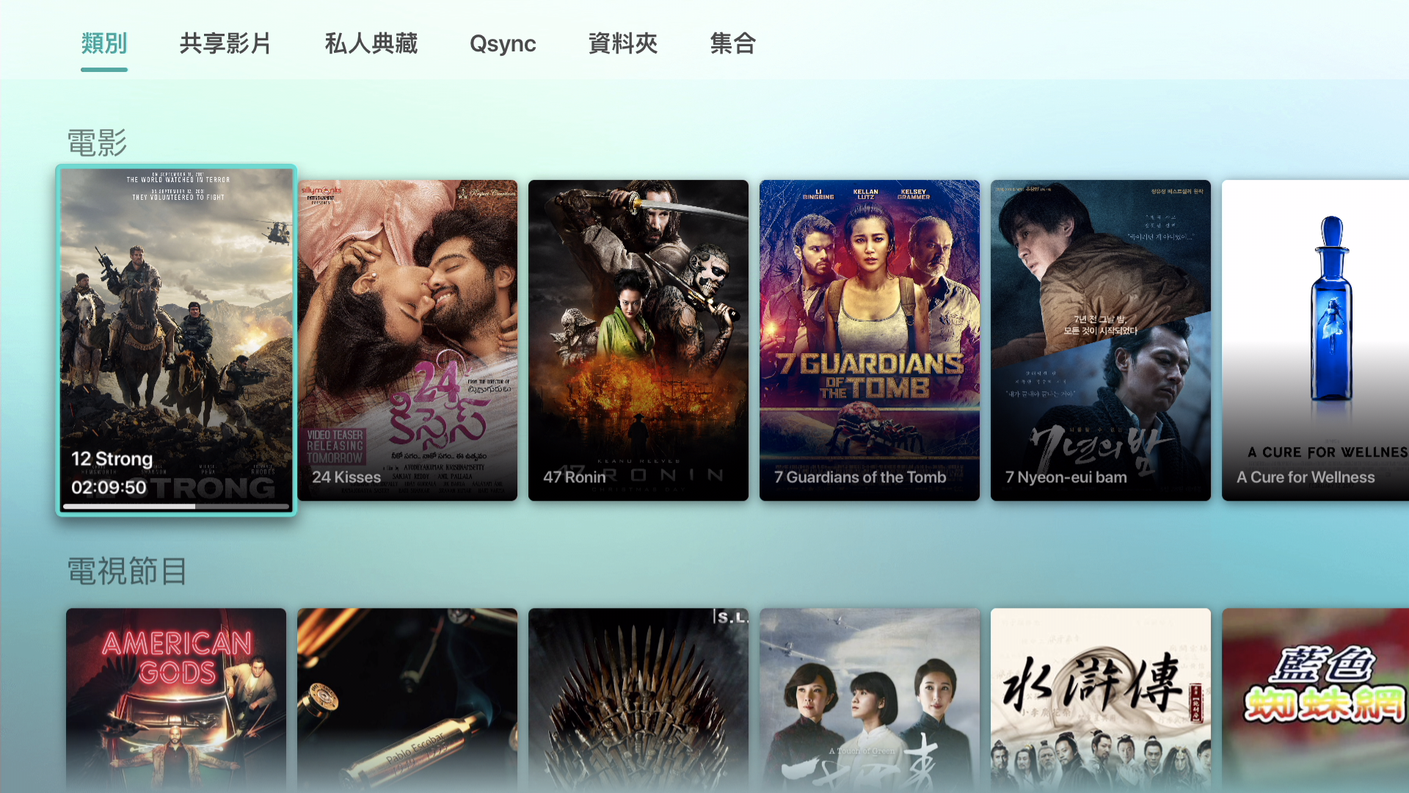
你也可以在電視上盡情享受
Qmedia
可串流 NAS 中的多媒體檔案至大螢幕上。
搭配簡易的操作模式，讓一家大小都能輕易享受大螢幕瀏覽。
Apple TV
Fire TV
Roku TV
Android TV

Slide 19
新機介紹

Slide 20
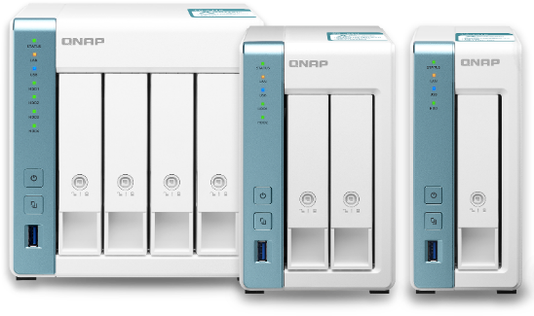
TS-x31K 系列
Alpine AL-214 ARM v7 處理器
TS-431K
親民款四核心 1.7GHz
TS-231K
TS-131K
新春升級上市

